Slide 1
PROJECT 2
PREDICTION OF STUDENT PERFORMANCE BASED ON MACHINE LEARNING
Presenter: Thi-Thu-Linh Doan
Supervisor: PGS.TS. Minh-Tien Nguyen

Slide 2
Contents
Introduction
Methodology
Data Collected
Data Preprocessing
EDA
Training model
Tuning
Compare and Evaluate
Result and Discussion
Reference

Slide 3
Introduction
Bài toán: Dự đoán kết quả học tập của sinh viên
Classification: Pass/Fail
Model: KNN, LG, RF, SVM
Metric: F1-score, Recall, Precision
Demo: Streamlit

Slide 4
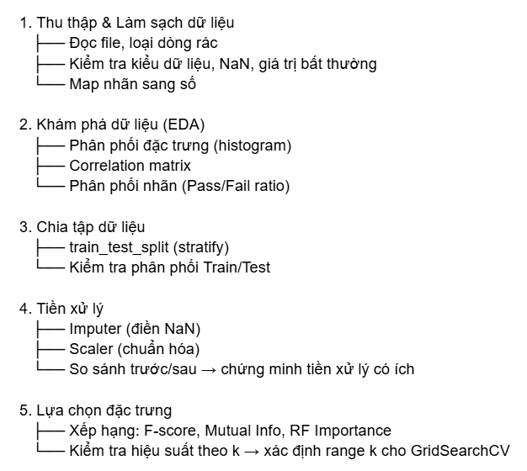
Methodology

Slide 5
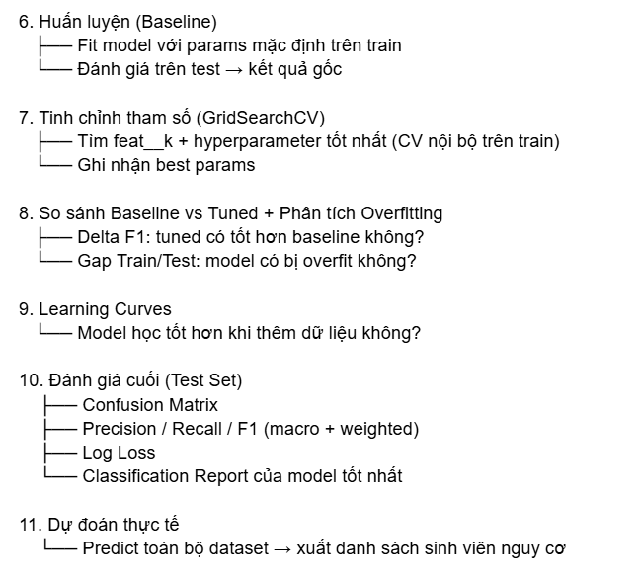
Methodology

Slide 6
Methodology
Data collected
Dữ liệu được thu thập từ điểm số của kì 1,2,3,4 của 03 khóa K21,K20,K19 của ngành Kỹ thuật phần mềm, khoa CNTT
Data preprocessing:
Chọn lọc các môn học chung của các lớp ở kì 1,2,3 làm input (features)
Chọn lọc các môn học chung của các lớp ở kì 4 làm output để predict -> gán nhãn
Dataset gồm: 473 samples, 12 features, 6 targets

Slide 7
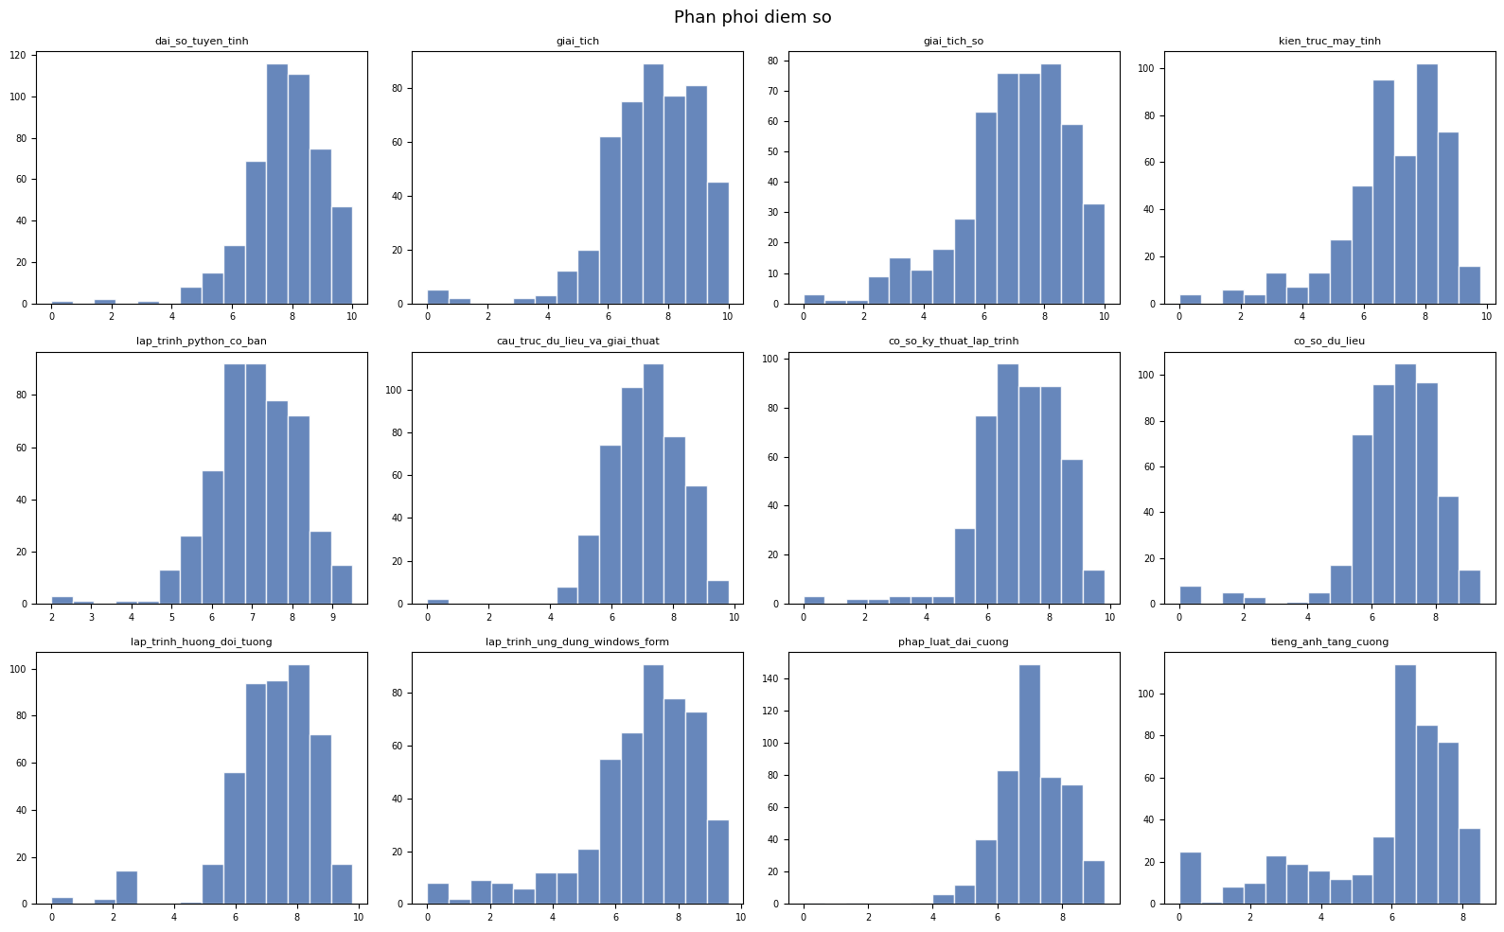
EDA
Phân phối điểm của các môn học

Slide 8
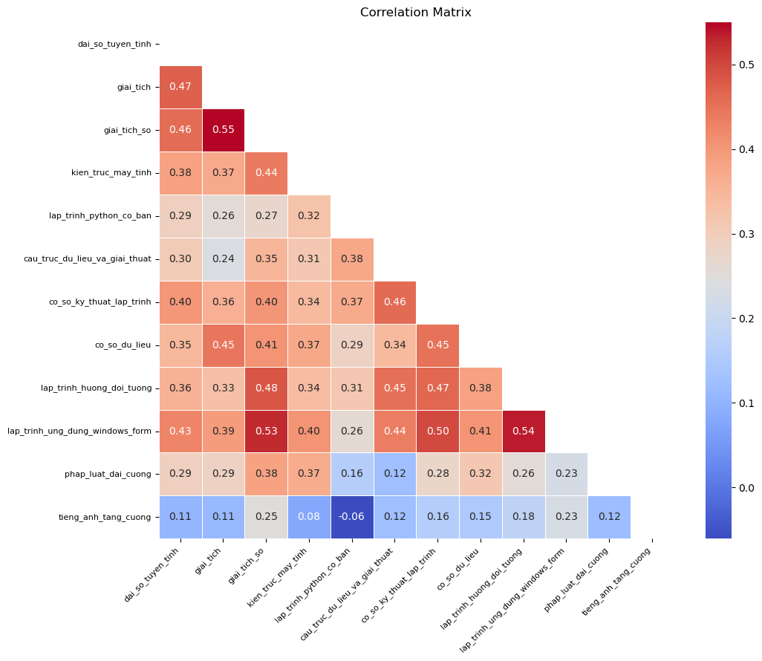
EDA
Ma trận tương quan của các môn học

Slide 9
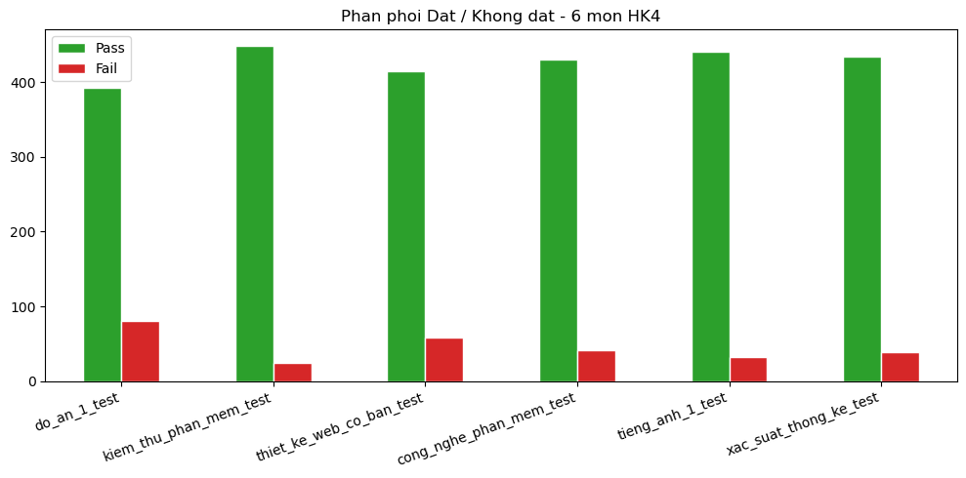
EDA
Phân bố nhãn

Slide 10

Data proprecessing
Train/test split
Train set: 80
Test set: 20
Check missing value, NaN
Sử dụng Median, StandScaler
So sánh hiệu quả sau khi tiền xử lý DL

Slide 11
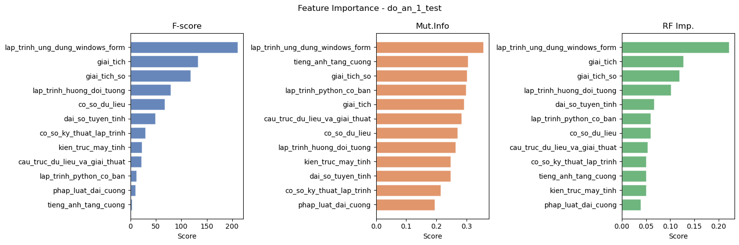
Data preprocessing
Sử dụng Smote – cân bằng dữ liệu của pass/fail
Feature selection
F-score: So sánh mean của feature giữa 2 nhóm (Fail vs Pass).
Mutual Information: Đo lượng thông tin chung giữa feature X và nhãn Y.
RF Importance: Trung bình mức độ giảm Gini impurity khi feature đó được dùng để split trong tất cả các cây.

Slide 12
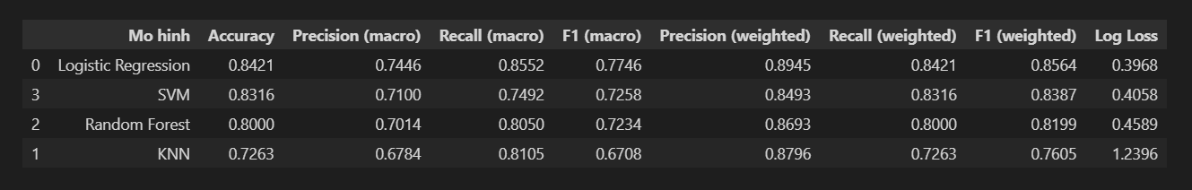
Traning Model
Baseline

Slide 13
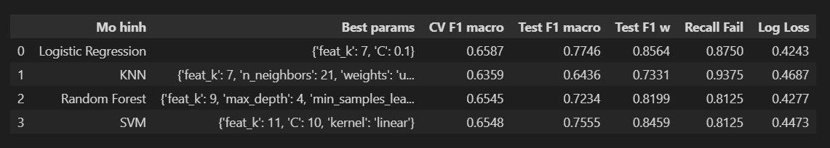
Training Model
Tuning

Slide 14
Evaluation

Slide 15
Evaluation

Slide 16
Demo

